Slide 1



ПРОГРАММА
ПРОФЕССИОНАЛЬНОЙ ПЕРЕПОДГОТОВКИ
“Python-разработка для БПЛА: паттерны проектирования, API-интерфейсы и библиотеки для оптимизации решений”
Преподаватель курса
Максимов Егор Васильевич
Выполнил
Зуев Алексей Николаевич
№ БПЛА_256-1/2024
Москва 2024 г.

Slide 2
Проект по теме
«Создание полноценного Web-сайта и публикация его на GitHub»
Содержание:
Описание проекта, его основные характеристики, цели и область применения
Применяемые паттерны проектирования, обоснование их выбора
API-интерфейсы для обеспечения взаимодействия программного решения с внешними системами или сервисами
Библиотеки для оптимизации решений в вашем проекте, объяснение их применения
Разработанная система тестирования ключевых компонентов проекта, включая отладку кода и обработку возможных ошибок
Анализ производительности проекта
Стратегии управления ресурсами и энергопотреблением для повышения эффективности работы программы
Документация к коду проекта
Демонстрация ключевой функциональности проекта
2

Slide 3
Описание проекта, его основные характеристики, цели и область применения
Описание проекта: Проект представляет собой веб-приложение, разработанное с использованием языка программирования Python и современных веб-технологий для управления БПЛА.
Характеристики: Веб-сайт включает в себя пользовательский интерфейс, взаимодействующий с серверной частью через API-интерфейсы. Основное внимание уделяется масштабируемости, безопасности и производительности системы.
Целью проекта:
Создание функционального и надежного веб-приложения, которое интегрирует различные API для предоставления динамического контента и обеспечивает высокую производительность. Интуитивно понятный интерфейс для оператора БПЛА.
Область применения:
Разведка и патрулирование местности в исследовательских целях. Съёмка видео местности для дальнейшего обнаружения и фиксации объектов интереса.
3

Slide 4
Применяемые паттерны проектирования, обоснование их выбора
Паттерн MVC: MVC (Model-View-Controller) — применяется в обоих проектах через использование Flask. В данном случае View представляет маршруты, например, /telemetry, /takeoff и другие, обрабатывающие HTTP-запросы. Model — это состояние дрона и его данные, например, drone_telemetry и drone_state. Контроллеры — это функции, которые управляют логикой выполнения и взаимодействуют с данными и представлениями.
Паттерн Singleton: Singleton — применен для хранения состояния дрона в виде глобальных переменных (drone_telemetry и drone_state). Эти данные доступны в рамках всего приложения, и все изменения происходят с единственным экземпляром данных, что делает его примером применения паттерна Singleton.
Паттерн Observer: Observer — применяется через WebSocket-соединение. Сервер (control_drone в файле drone.py) получает команды от клиента и обновляет состояние дрона в реальном времени. Паттерн Observer реализуется через асинхронное взаимодействие: клиент отправляет команду, а сервер реагирует на неё, обновляя данные телеметрии и отправляя обратно сообщения.
4

Slide 5
API-интерфейсы для обеспечения взаимодействия программного решения с внешними системами или сервисами
Интеграция с внешними системами: В рамках проекта я интегрировал API-интерфейс с помощью фреймворка Flask и websocket, что значительно расширило функциональность системы управления БПЛА. В частности, я использовал API для получения данных о телеметрии, что позволило системе в реальном времени отображать статус и местоположение БПЛА.
5

Slide 6
Библиотеки для оптимизации решений в вашем проекте, объяснение их применения
Использование библиотеки numpy: Данную библиотеку я использовал для оптимизации работы с видео кадрами. Сначала осуществляется преобразование данных запроса в numpy массив, следующим шагом происходит декодирование массива в изображение.
Использование библиотеки asyncio: Асинхронное программирование позволяет запускать операции параллельно, не дожидаясь выполнения последовательности.
Использование библиотеки Profiler: Профилирование кода — метод, который используется, чтобы понимать поведение программы. Процесс включает наблюдение за выполнением программы для сбора данных о различных аспектах, таких как сколько времени занимает выполнение каждой функции, сколько памяти используется, и другие ресурсы.
6

Slide 7
Разработанная система тестирования ключевых компонентов проекта, включая отладку кода и обработку возможных ошибок
Разработка системы тестирования: Для проверки корректности работы каждого из компонентов системы была разработана система тестирования на основе библиотек logging и profiler. Также используется обработка исключений с помощью конструкции try - except.
Обработка ошибок и отладка: В процессе разработки системы были предусмотрены механизмы обработки ошибок и отладки. Это позволило оперативно выявлять и исправлять ошибки, а также обеспечивать стабильную работу системы даже в случае непредвиденных ситуаций.
7

Slide 8
Анализ производительности проекта
Анализ производительности системы: Производительность системы была оценена путем проведения тестов, которые измеряли время отклика на команды управления, точность навигации и скорость обработки данных. Эти тесты показали, что разработанная система обладает высокой производительностью и способна эффективно управлять БПЛА в реальном времени.
Влияние оптимизаций: После внедрения различных оптимизаций производительность системы значительно улучшилась. В частности, была снижена задержка при обработке данных с камеры и телеметрии, что позволило системе быстрее реагировать на изменения в окружающей среде и обеспечивать более точное управление БПЛА.
8

Slide 9
Стратегии управления ресурсами и энергопотреблением для повышения эффективности работы программы
Оптимизация энергопотребления: После внедрения различных оптимизаций производительность системы значительно улучшилась. В частности, была снижена задержка при обработке данных с камеры и телеметрии, что позволило системе быстрее реагировать на изменения в окружающей среде и обеспечивать более точное управление БПЛА.
Управление ресурсами: Оптимизация использования ресурсов была достигнута за счет внедрения механизмов рационального распределения вычислительных задач. Это позволило повысить эффективность использования процессорного времени и памяти, что особенно важно для работы в условиях ограниченных ресурсов.
9

Slide 10
Документация к коду проекта
Структурированная документация: Оптимизация использования ресурсов была достигнута за счет внедрения механизмов рационального распределения вычислительных задач. Это позволило повысить эффективность использования процессорного времени и памяти, что особенно важно для работы в условиях ограниченных ресурсов. Использование стандартов написания комментариев и документации кода Google Style Python Docstrings.
Комментарии и инструкции: Я снабдил код подробными комментариями, объясняющими работу сложных алгоритмов и принятые решения. Также я подготовил инструкции по развертыванию и настройке программного обеспечения, что делает проект удобным для использования и адаптации. Использован стандарт самодокументирующегося кода (self-documenting code).
10

Slide 11
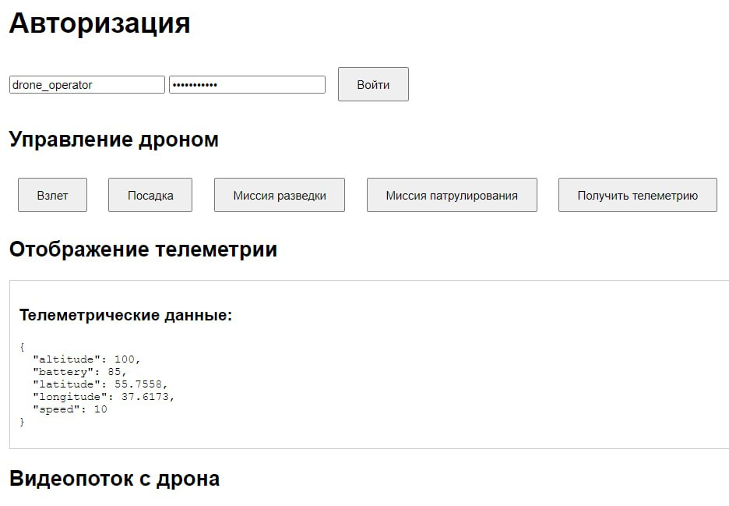
Демонстрация ключевой функциональности проекта
Ссылка на GitHub репозиторий: https://github.com/Tlen33/Project-Drone.git
11

Slide 12
Благодарю за внимание!
info@eduom.ru
12

